Slide 1
教育部全國中等學校讀書心得寫作比賽特優
哈利波特閱讀心得
國立臺東大學附屬體中 OOO

Slide 2
目錄
創作動機
相關書訊
內容摘錄
我的觀點
獎狀

Slide 3
創作動機
在我即將升上高一的暑假，我閱讀了
《哈利波特》系列的全套書籍，而且對 他所敘述的故事頗有感觸，《哈利波特》系列敘述了一個由魔法、友情、親情、 愛情交織出來的美妙世界，我選擇創作 第三集阿茲卡班的逃犯的讀書心得，因 為我認為在這集裡有猜疑、信任、背叛 等人與人之間的互動，是七集中最我最 喜歡的一集。

Slide 4
相關書訊
哈利波特系列共有七集，內容描寫故事主角哈利波特對抗惡勢力佛地魔的
艱辛過程，而第三集阿茲卡班的逃犯則敘述魔法監獄阿茲卡班中最惡名昭彰的
囚犯──天狼星•布萊克脫逃，霍格華茲校園
一片風聲鶴唳，哈利波特將會對
抗最令人膽寒的獄卒「催狂魔」、找出真正出賣他父母的人，並且阻止一場大災
難的發生。 暑假才剛要結束，阿茲卡班監獄
就發生了空前的越獄事件！

Slide 5
內容摘錄
現在我要請你們大家花些時間，想像你們心
中最害怕的是甚麼東西，然後再發揮一點想像力，看要用甚麼方法讓他變得很滑稽。 (p167)
永遠不要相信任何會自己思考，但你卻不知
道他把腦袋 藏 在哪裡的東西。(p233)
我們一切行動所導致的後果，總是如此複雜難測、如此變化多端，因此預言未來確實是一件非常困難的事 (p.387) 。
你以為我們深愛過的人，在死後真的會離開我們嗎？你難道不認為，當我們遇到困難時，對他們的記憶會變得比以前更加清晰嗎？ (p.499)

Slide 6
我的觀點
看了哈利波特這套書，深深的吸引我，除了華麗的橋段以外，我覺得也隱含了許多值得深思的地方。
1.處處充滿驚奇
哈利波特這系列的書處處充滿驚奇，很多事都是超乎常理。平 凡無奇的火車站月台，卻是通往魔法世界的入口；平面的報紙，卻加入了會說話的人物影像；牆壁上的畫，還會跟你互動；咒 語、隱形斗篷、巫師的道具、魔法棒、藥水……等。在這些驚 奇之餘，我不禁想，雖然天馬行空，但或許某一天這些有可能 會實現，就好比現在的智慧手機已經取代了以往的照相機、電 話、收音機、錄音機、衛星定位、電腦等的功能，真是太強大 了。科技日新月異，日進千里，或許不久的將來，書中的種種 都將不只是躍上大螢幕而已，而是進入我們的生活當中。

Slide 7
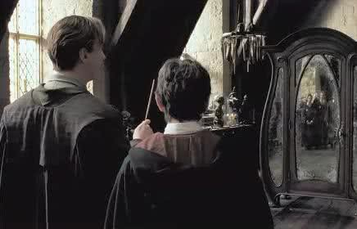
我的觀點
2.勇敢面對恐懼
路平教授的課帶幻形怪給大家試驗，讓大家想像心中最害怕的事物，換形怪就會變成那個害怕的事物出現，而教授也教大家把祂轉變成另一個滑稽的事物。其實我們每個人都有最懼怕的事物，如果一直 維持在恐懼的陰影下，這恐懼的事物永遠存在。只有勇敢面對，勇於挑戰，恐懼的事物才有可能轉變。我常害怕考試時腦筋一片空白，那該怎麼辦？會有這樣的恐懼我想是因為準備不足吧！手機遊戲總是比較能吸引我，總是占據我許多時間。我想，我該 認真的面對手機遊戲這個大怪物，徹底打敗它，讓它把時間還給我。

Slide 8
我的觀點
3.有事實並非表面所見，不要被表象所蒙蔽
在這一集故事還有一段情節讓我印象十分深刻。榮恩最愛的寵物鼠，養了12年，誰也想不到牠竟 然是害哈利波特的父母被殺的罪魁禍首――彼得化身變成的。他變身老鼠躲藏了12年，沒被發現，直到天狼星布萊克揭穿他的真實身分，大家才恍然大悟。這讓我不禁想到，眼見是否一定為真？我們是否經常被
事物的表象所蒙蔽？要怎樣才是真？我迷惑了，或許在我們周遭的事物表象底下，隱藏了一些不為人知的秘密。該怎樣明辨，可能是我日後要努力學習的。

Slide 9
我的觀點
4.堅定的友誼
整個哈利波特系列的故事中，哈利、妙麗以及榮恩三人的友誼是讓我最感動的。從進入霍格華茲學院開始，一直到故事最終，不論遭遇何種困難，三人總是互相扶持，相互關照，不離不棄，縱使有時會有一些爭執與彆扭，但還是彼此最真誠的夥伴。有人說：「人生最重要的資產，就是朋友。」我也有從小跟我一起長大的真心朋友，和我一起讀書、一起遊玩。快樂時，一起分享；傷心難過時；一起度過；在我受委屈時，會挺身而出。我想這樣的好朋友，是一輩子的。
JK羅琳所創造的奇幻世界，讓我的視野更加寬闊，雖然描寫著虛構的事物，但卻蘊含著人生的真理。

Slide 10
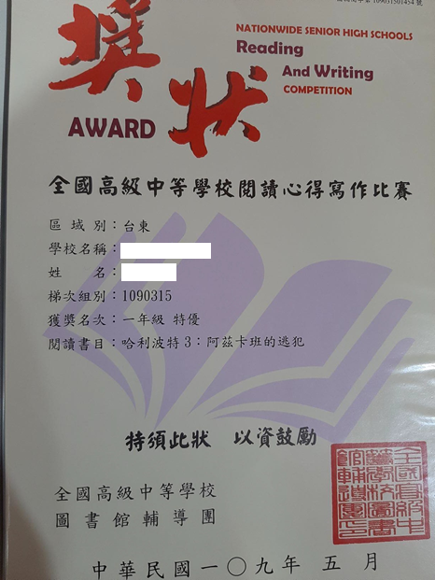
高一組特優
獎狀

